Slide 1
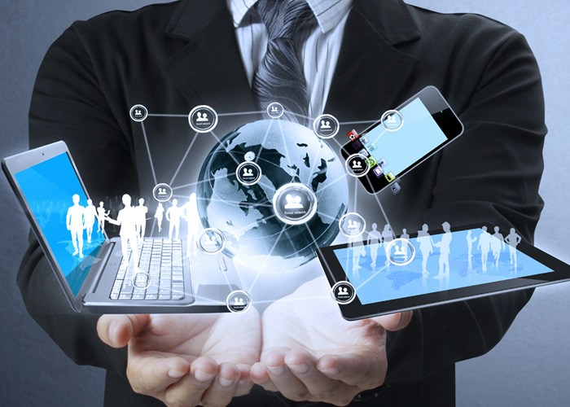
CÓMPUTO MÓVIL
González González Dora Isabel

Slide 2
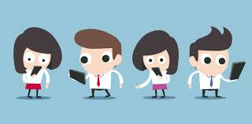
Introducción al cómputo móvil
Los humanos ahora viven conectados a la red y los servicios que provee y mientras antes era necesario llegar al hogar o al trabajo para encender la computadora e interactuar con el mundo, ahora cada vez son más los lugares donde existen zonas wifi que permiten las comunicaciones móviles y herramientas como las aplicaciones que nos permiten llevar a cabo nuestras tareas desde un dispositivo móvil.

Slide 3
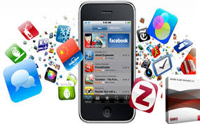
La computación móvil se está volviendo día a día un paradigma tecnológico de uso más común y que cambia la forma en que se realizan las actividades laborales, académicas, de investigación y entretenimiento.
Nos permite conectar a internet con el mundo entero para proporcionar información de cualquier cosa en cualquier momento y en cualquier sitio.

Slide 4
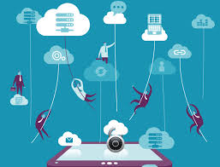
Computación en la nube móvil
La computación en la nube móvil utiliza la computación en la nube para entregar aplicaciones a los dispositivos móviles.
En las aplicaciones en la nube se pueden construir o revisar rápidamente con servicios en nube. Se pueden entregar en muchos dispositivos diferentes con sistemas operativos, tareas de computación y almacenamientos de datos diferentes. Así, los usuarios pueden acceder a aplicaciones que de otra manera no serían compatibles.

Slide 5
¿Por qué nube móvil?
Recursos :
Facilita el desarrollo rápido y los recursos compartidos de las aplicaciones móviles.
Soporta multitud de dispositivos y de enfoques de desarrollo.
Mejora la confiabilidad con las copias de seguridad de la información, que se almacenan en la nube.
Las aplicaciones utilizan menos recursos de los dispositivos porque están apoyadas por la nube.
Los dispositivos móviles están conectados a los servicios que se entregan en una arquitectura de APIs.

Slide 6
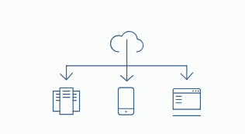
Velocidad y flexibilidad
Las aplicaciones en la nube móvil se pueden construir o revisar rápidamente con servicios en nube. Se pueden entregar en muchos dispositivos diferentes con sistemas operativos diferentes.

Slide 7

Recursos compartidos
Las aplicaciones móviles que se ejecutan en la nube no se ven limitadas por el almacenamiento ni por los recursos de procesamiento de un dispositivo. En la nube se pueden ejecutar procesos intensivos en datos.

Slide 8

Datos integrados
La computación en la nube móvil permite que los usuarios recopilen e integren datos de diferentes orígenes de forma rápida y segura, independientemente de donde residen.

Slide 9
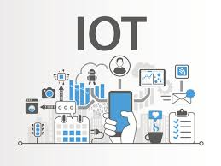
El Internet de las Cosas
El Internet de las Cosas (IoT) describe la coordinación de numerosas maquinas, dispositivos y aparatos conectados a Internet a travéśs de múltiples redes. Estos dispositivos conectados son aparatos de uso cotidiano y máquinas tales como vehículos, medidores de servicios, dispositivos de seguimiento, máquinas expendedoras, electrónica de consumo y tecnología portátil, como teléfonos inteligentes y tabletas.

Slide 10
Aplicaciones Móviles con Acceso al Hardware de los Dispositivos
Los teléfonos celulares, de alta gama, traen un conjunto de componentes y sensores que podrían ser utilizados en la construcción de aplicaciones más elaboradas. Entre los sensores actuales se encuentran: Acelerómetro; Giroscopio; Campo Magnético; Brújula; GPS; Proximidad; Luz ambiente; Cámara; Micrófono; Presión Atmosférica; Temperatura Ambiental; Humedad Relativa. Incluso los últimos equipos comienzan a incorporar sensores corporales, como por ejemplo medidor de pulsaciones. Esto permite generar aplicaciones innovadoras utilizando el hardware de los dispositivos.

Slide 11
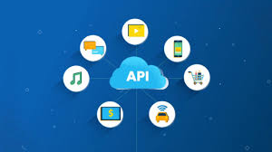
Las aplicaciones nativas siempre han tenido como punto favorable la posibilidad de acceder al hardware de los dispositivos. Si bien es cierto que las aplicaciones web no cuentan con acceso total al hardware cada vez surgen más APIs que permiten acceder a distintos sensores y componentes.

Slide 12
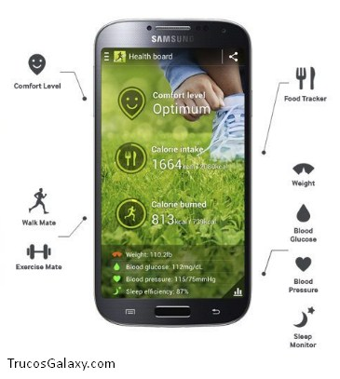
Sensores
Sensores de Movimiento: esta especificación provee eventos DOM (Document Object Model) para recuperar información que describe la orientación física y el movimiento del dispositivo. Se puede acceder a las coordenadas tridimensionales para ubicarse en el espacio registrando el evento llamado deviceorientation

Slide 13
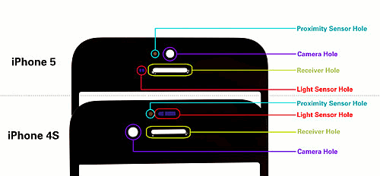
Sensores de proximidad: con esta API se puede acceder al sensor de proximidad del equipo, el cual permite determinar si se encuentra cerca o no de otro objeto, generalmente el sensor de proximidad en los teléfonos móviles se encuentra sobre la pantalla y se utiliza para apagar la pantalla durante una llamada cuando el usuario lo acerca a su oído.

Slide 14
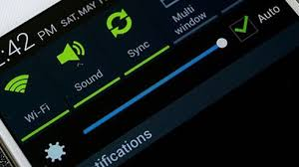
Sensores de luz ambiente: permite medir el nivel de luz ambiente del lugar donde se encuentra el dispositivo.
El sensor de luz ambiental (ALS) ajusta automáticamente el brillo del panel LCD del sistema en base a los niveles de luminosidad del ambiente

Slide 15
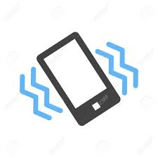
Vibración: permite hacer que el dispositivo vibre por un tiempo determinado. Esto es útil para poder brindar feedback al usuario ante determinados eventos

Slide 16
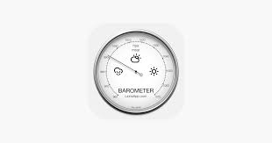
Presión atmosférica: permite obtener el valor de la presión atmosférica mediante la utilización de un barómetro o sensores similares.

Slide 17
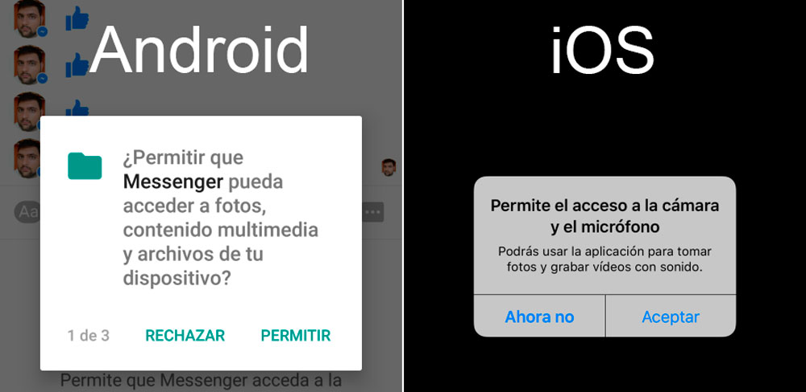
Camara y micrófono: permite accede a la cámara y micrófono directamente desde el navegador, lo que permitirá por ejemplo realizar una aplicación de video conferencia sin necesidad de instalar una aplicación específica.

Slide 18
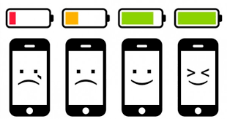
Baterías
Como se mencionó anteriormente existen diferentes APIs que permiten acceder a los componentes del teléfono, para la batería mencionaremos los siguientes:
Es posible obtener diferentes atributos de la batería registrando eventos como: obtener el estado de la carga
saber el tiempo restante para que finalice la carga de la batería.
Cuando la batería se está descargando y se quiere saber el tiempo restante útil,
obtener el nivel de carga
Saber el nivel de carga de la bateríáa permitirá realizar aplicaciones que se adapten a esta condición para gastar menos batería o para realizar copia de seguridad de los datos para no perder información.

Slide 19
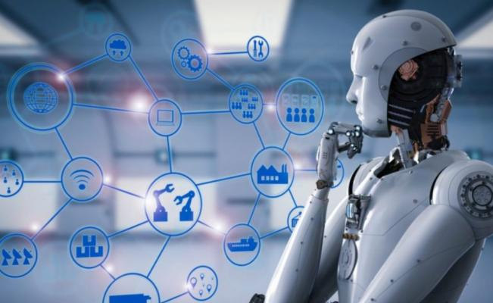
IA y el Cómputo móvil
La IA aún estaba orientada únicamente a ordenadores. Poco a poco se trasladó al portátil, al convertible y a modelos más pequeños
Teléfonos que mejoran el reconocimiento de voz, que analizan tanto el vocabulario como el contexto en el que hablamos. También en traducción de textos, en análisis de entornos o imágenes.

Slide 20
Realidad aumentada
Imagina que la frontera entre lo virtual y lo real simplemente no existiera.

Slide 21
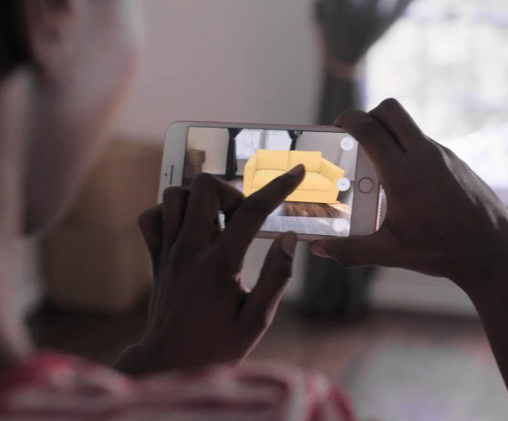
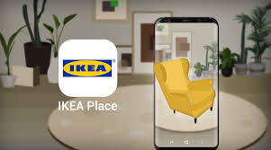
Pon los muebles en tu casa entes de comprarlos
IKEA Place te permite decorar e imaginar cómo quedarían los muebles en tu casa, sin salir de tu casa.

Slide 22
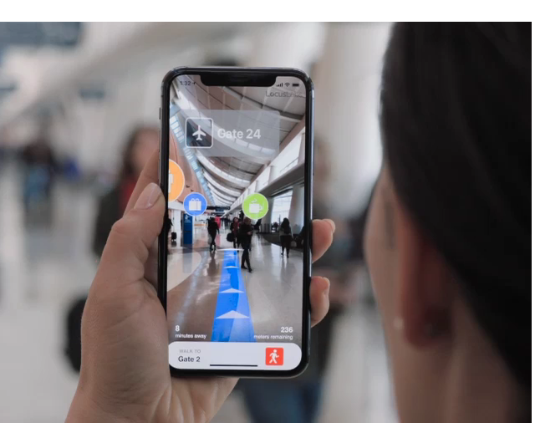
American Airlines ha desarrollado un prototipo de realidad aumentada que reúne información en tiempo real sobre las terminales de un aeropuerto. De esa forma, puedes encontrar fácilmente una cafetería, los baños más cercanos y, por supuesto, tu sala de abordar.

Slide 23
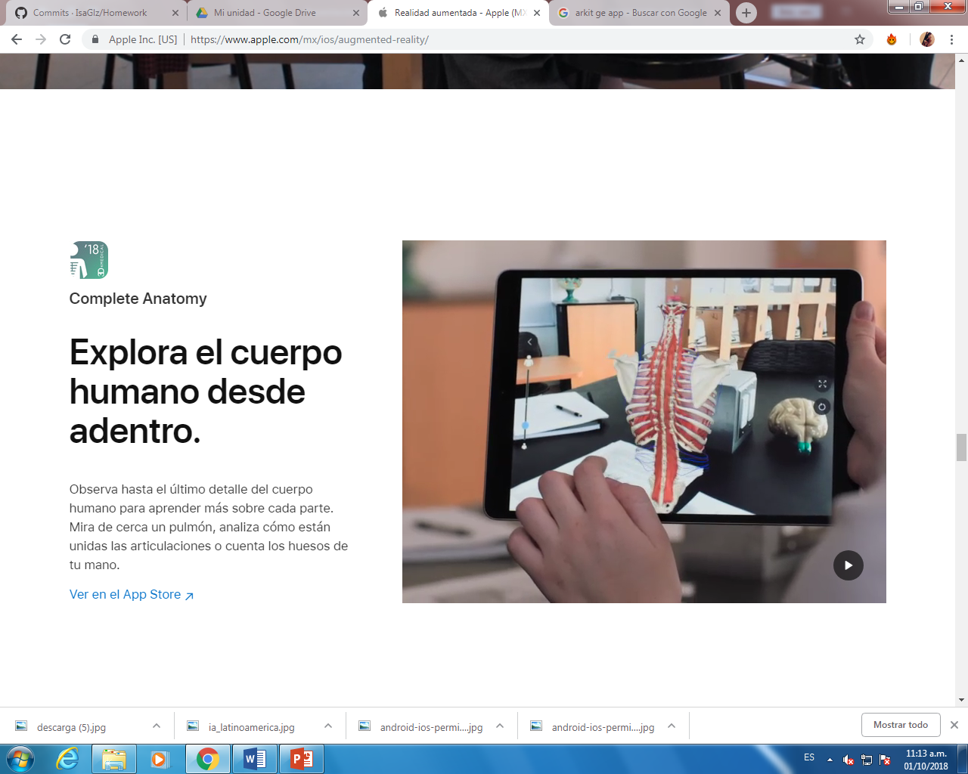
Explora el cuerpo humano desde dentro
- Observa hasta el último detalle del cuerpo humano para aprender más sobre cada parte. Mira de cerca un pulmón, analiza cómo están unidas las articulaciones o cuenta los huesos de tu mano.

